Slide 1






영화 리뷰 웹 사이트
정재은
https://github.com/rltjj/MovieReviewSite.git

Slide 2






목차
01
프로젝트 개요
02
프로젝트 수행 절차 및 방법
프로젝트 주제, 내용, 개발환경, 구조
간트 차트
03
프로젝트 수행 경과
04
자체 평가 의견
프로젝트 과정 및 결과
소감 및 평가

Slide 3


프로젝트 개요
01
영화 리뷰 웹 사이트
OS | Windows 11
사용언어 | Java, JavaScript, Ajax, jQuery, HTML5, CSS3, Thymeleaf, Mybatis
프레임워크/라이브러리 | Spring Framework
DB | Oracle Database
개발툴 | Eclipse
WAS | Tomcat
협업툴 | GitHub
개발 목적 및 배경 :
영화나 책을 관리하고 리뷰를 남기는 사이트를 만들고 싶었습니다.또한 JSP로 만든 북마켓 프로젝트 경험을 바탕으로 영화 리뷰 웹 사이트를 Spring으로 다시 만들어 보면서 복습을 하고 싶었습니다.
참고 사이트 :
https://watcha.com/browse/theater
Notes:
프로젝트 주제 및 선정배경 :
영화 리뷰 웹 사이트 구현
영화나 책 정보를 관리하고 리뷰(평점과 감상)을 남기는 사이트를 만들고 싶었음. 그 중 영화에 집중하기로 함.
Jsp로 만든 북마켓 프로젝트 경험을 바탕으로 영화 리뷰 웹 사이트는 spring으로 만들어 복습 및 실력 향상.
기획의도 : 리뷰 좋아요, 북마크와 리뷰 목록을 마이페이지에서 한 눈에 보기, 간단하고 직관적인 디자인
프로젝트 내용 :
구현 내용: 회원가입/로그인, 영화 목록, 영화 상세보기, 리뷰 작성, 북마크 기능, 리뷰 좋아요, 공지사항 등
Spring Boot, Thymeleaf, DB(MyBatis, Oracle) 활용하여 풀스택 개발 경험
프로젝트 구조 :
Spring Boot + MyBatis 기반의 MVC 아키텍처를 적용하여, Controller-Service-Mapper-DB 구조로 개발하였고, Thymeleaf로 서버 데이터를 동적으로 화면에 표시하는 구조
활용방안 및 기대효과 : 간단한 회원가입으로 리뷰 작성 및 공감 교류,

Slide 4





프로젝트 개요
01
사용자
운영자
기술/시스템
다양한 영화 리뷰를 쉽게 확인 가능
간단한 회원가입으로 감상과 리뷰 공감 남김 가능
리뷰 데이터를 통해 유행 영화 파악 가능
장기적으로 광고, 제휴 등 수익 창출
AI 기반 추천 시스템 개발 가능성
웹 개발 및 데이터베이스 관리 역량 향상
Notes:
프로젝트 주제 및 선정배경 :
영화 리뷰 웹 사이트 구현
영화나 책 정보를 관리하고 리뷰(평점과 감상)을 남기는 사이트를 만들고 싶었음. 그 중 영화에 집중하기로 함.
Jsp로 만든 북마켓 프로젝트 경험을 바탕으로 영화 리뷰 웹 사이트는 spring으로 만들어 복습 및 실력 향상.
기획의도 : 리뷰 좋아요, 북마크와 리뷰 목록을 마이페이지에서 한 눈에 보기, 간단하고 직관적인 디자인
프로젝트 내용 :
구현 내용: 회원가입/로그인, 영화 목록, 영화 상세보기, 리뷰 작성, 북마크 기능, 리뷰 좋아요, 공지사항 등
Spring Boot, Thymeleaf, DB(MyBatis, Oracle) 활용하여 풀스택 개발 경험
프로젝트 구조 :
Spring Boot + MyBatis 기반의 MVC 아키텍처를 적용하여, Controller-Service-Mapper-DB 구조로 개발하였고, Thymeleaf로 서버 데이터를 동적으로 화면에 표시하는 구조
활용방안 및 기대효과 : 간단한 회원가입으로 리뷰 작성 및 공감 교류,

Slide 5
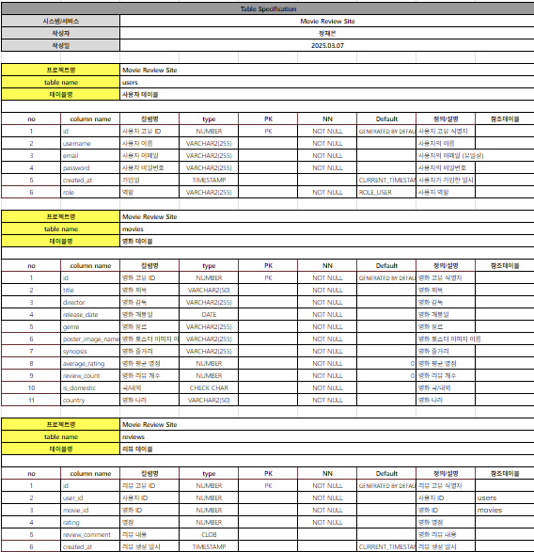
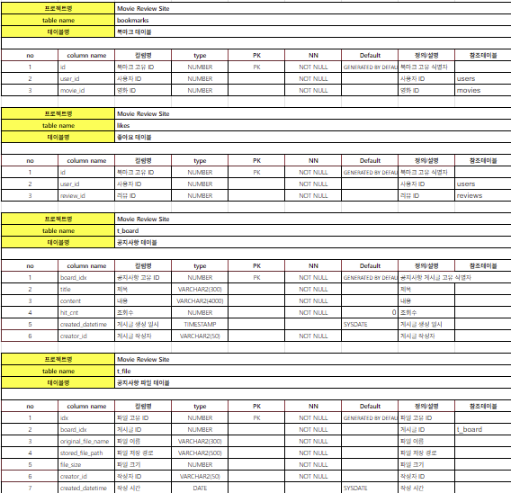
프로젝트 개요
01

Slide 6
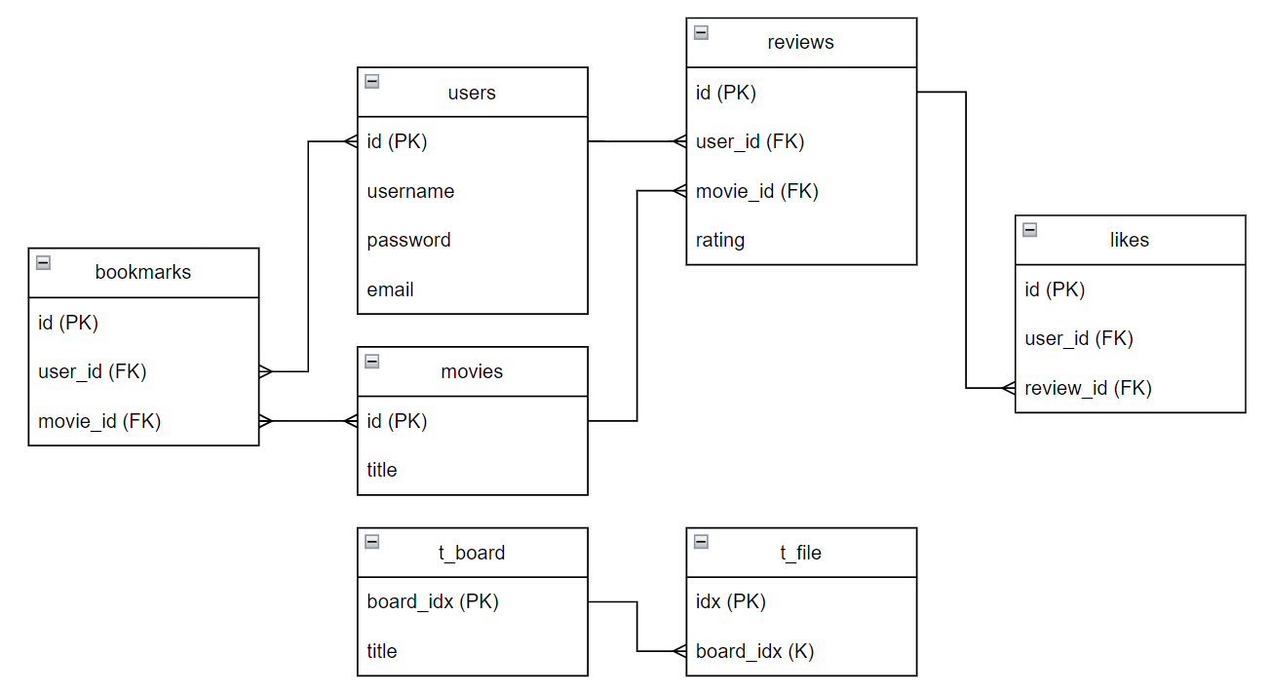
프로젝트 개요
01

Slide 7
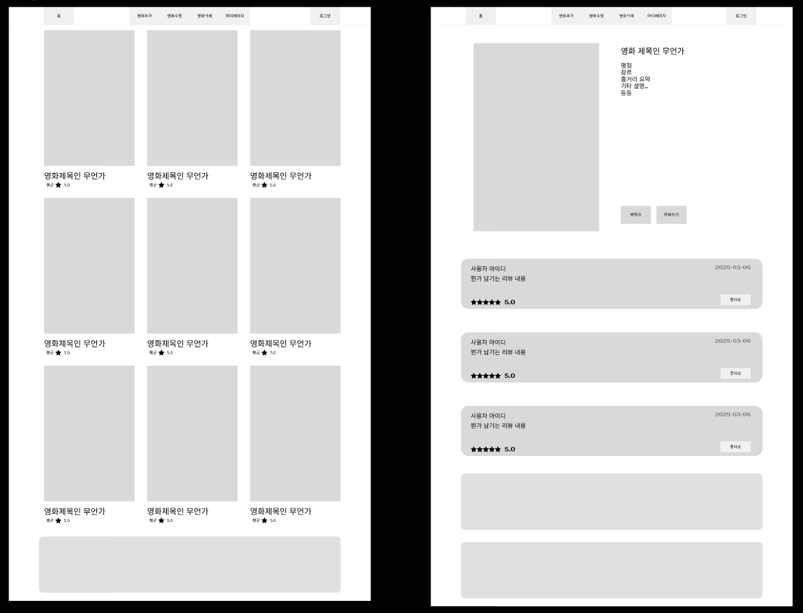
프로젝트 개요
01
메뉴바
홈
영화 추가/수정/등록
로그인/로그아웃
마이페이지
영화 상세 정보
영화 포스터
영화 제목
평점
장르
줄거리 …
북마크 버튼
리뷰 작성 버튼
영화 목록
영화 포스터
영화 제목
평점
리뷰 댓글
작성자 이름
리뷰 내용
평점
작성일자
좋아요 버튼

Slide 8
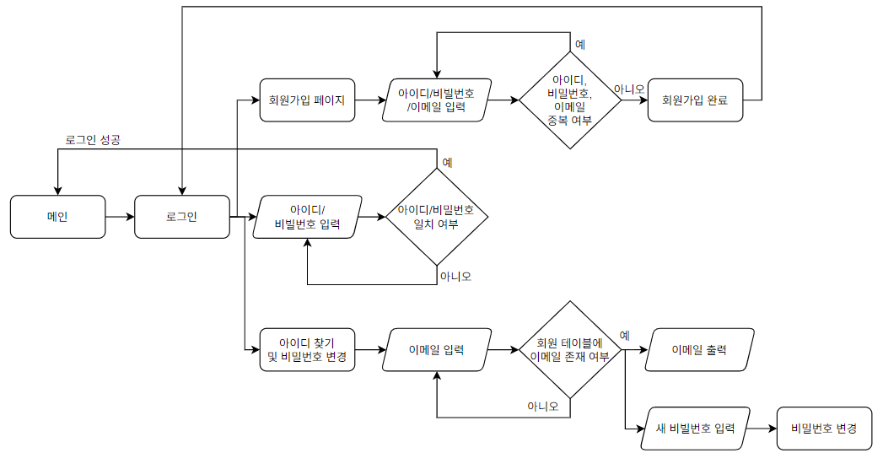
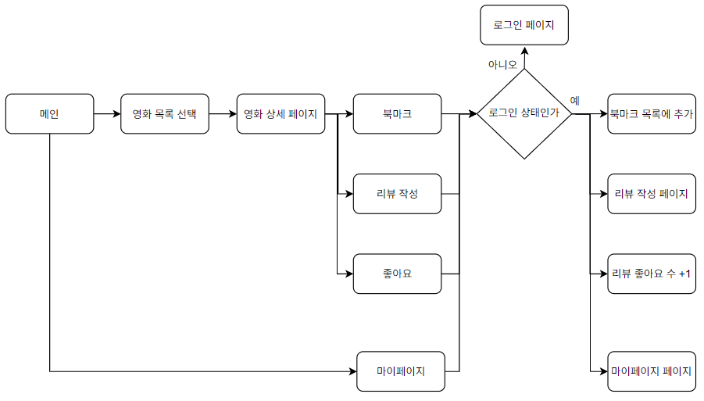
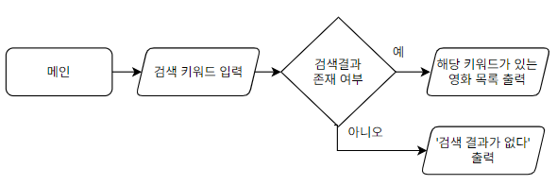
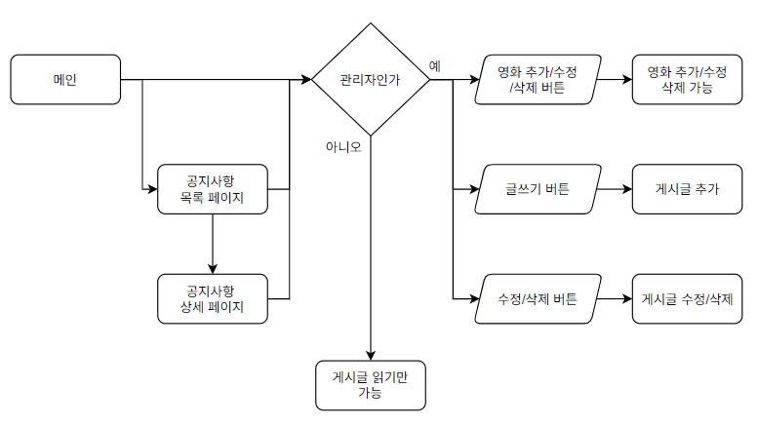
프로젝트 개요
01

Slide 9
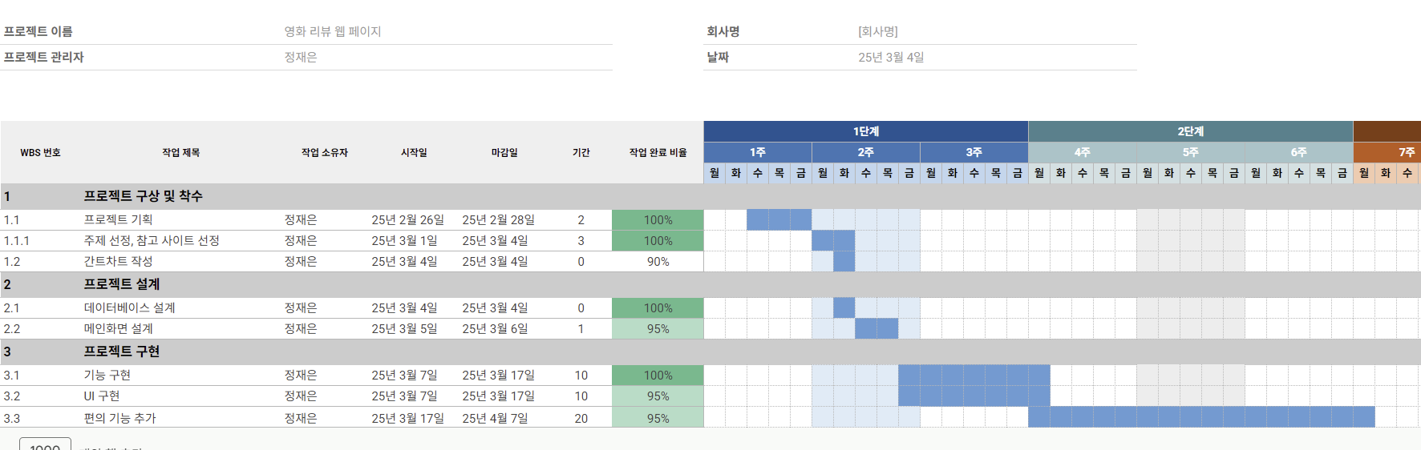
프로젝트 수행 절차 및 방법
02

Slide 10
프로젝트 수행 경과
03

Slide 11
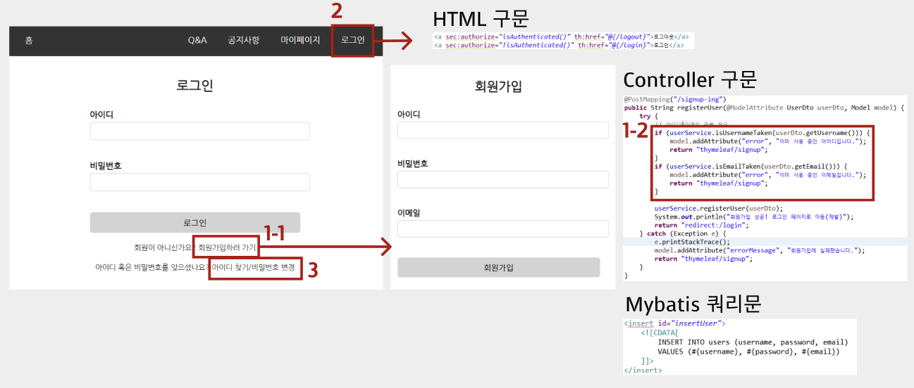
프로젝트 수행 경과
03
로그인 페이지 :
로그인 하지않은 사용자가 아이디와 비밀번호를 입력하면 로그인을 할 수 있다.
회원가입 페이지 :
회원가입을 하지않은 사용자가 아이디, 비밀번호, 이메일을 입력하여 회원가입을 할 수 있다.
회원가입하기
로그인 상태에 따라 "로그인/로그아웃" 메뉴를 다르게 표시
아이디 찾기/비밀번호 변경 화면으로 이동할 수 있는 버튼.

Slide 12
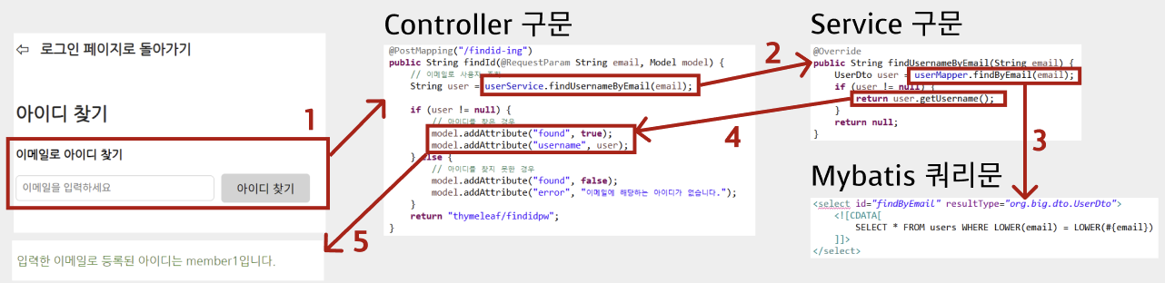
프로젝트 수행 경과
03
아이디 찾기/비밀번호 변경 페이지 :
아이디 또는 비밀번호를 잃어버린 사용자가 이메일을 사용해 아이디를 찾거나 이메일 인증을 통한 비밀번호 변경이 가능하다.
이메일을 입력
컨트롤러에서 서비스로 이메일 값을 전달
아이디 값을 매퍼로 전달해 아이디 조회
회원 아이디의 값을 컨트롤러로 전달
결과값 출력

Slide 13
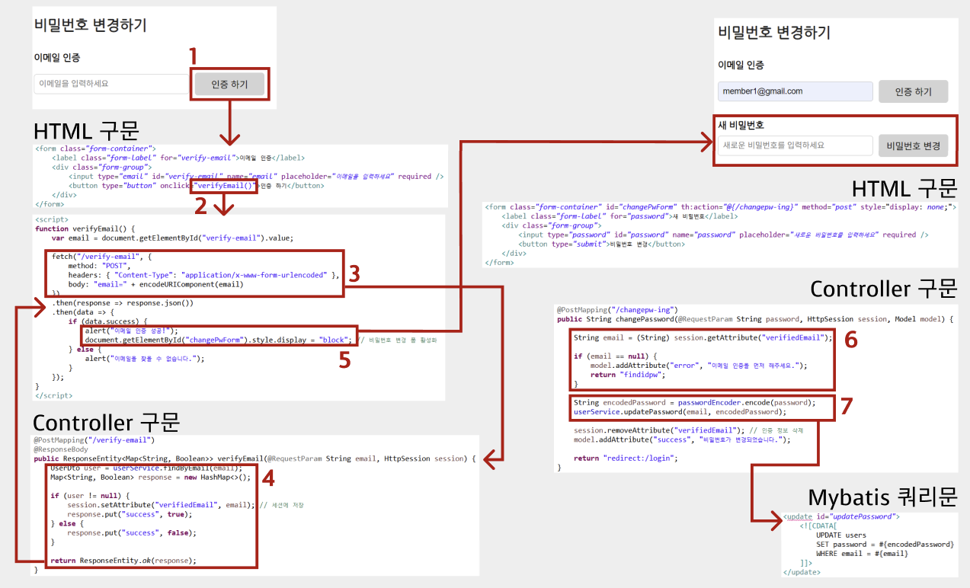
프로젝트 수행 경과
03
아이디 찾기/비밀번호 변경 페이지 :
아이디 또는 비밀번호를 잃어버린 사용자가 이메일을 사용해 아이디를 찾거나 이메일 인증을 통한 비밀번호 변경이 가능하다.
인증할 이메일을 입력
입력받은 이메일 값을 verifyEmail() 함수에 전달
이메일 값을 컨트롤러에 POST 방식으로 요청
전달받은 이메일 값을 사용해서 회원 정보 조회
인증 결과 알림
세션에 저장했던 값을 꺼내 이메일 인증
비밀번호 변경

Slide 14
프로젝트 수행 경과
03

Slide 15
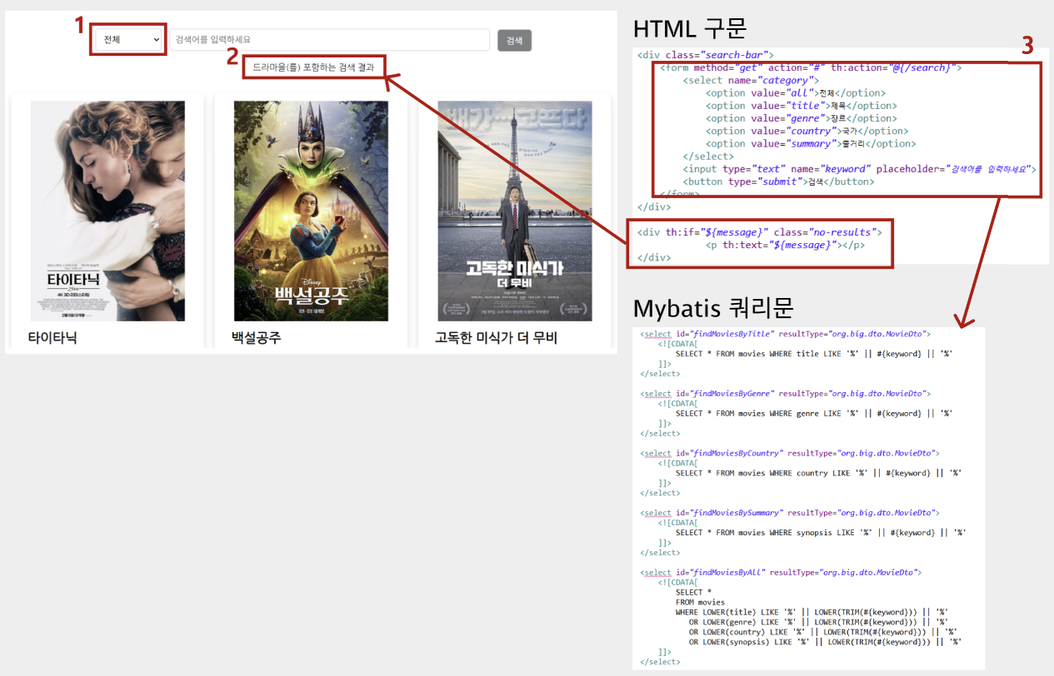
프로젝트 수행 경과
03
메인 페이지 :
모든 사용자(회원/비회원)가 영화 목록을 볼 수 있다. 영화 목록 중 하나를 클릭하면 영화 상세 정보 페이지로 이동한다. 영화 검색 입력 필드에 키워드를 입력하고 검색 버튼을 누르면 키워드가 들어가는 영화를 조회할 수 있다.
키워드를 검색할 수 있는 드롭다운
검색 결과 출력
선택된 드롭다운 값과 입력된 키워드 값에 따라 조회

Slide 16
프로젝트 수행 경과
03

Slide 17
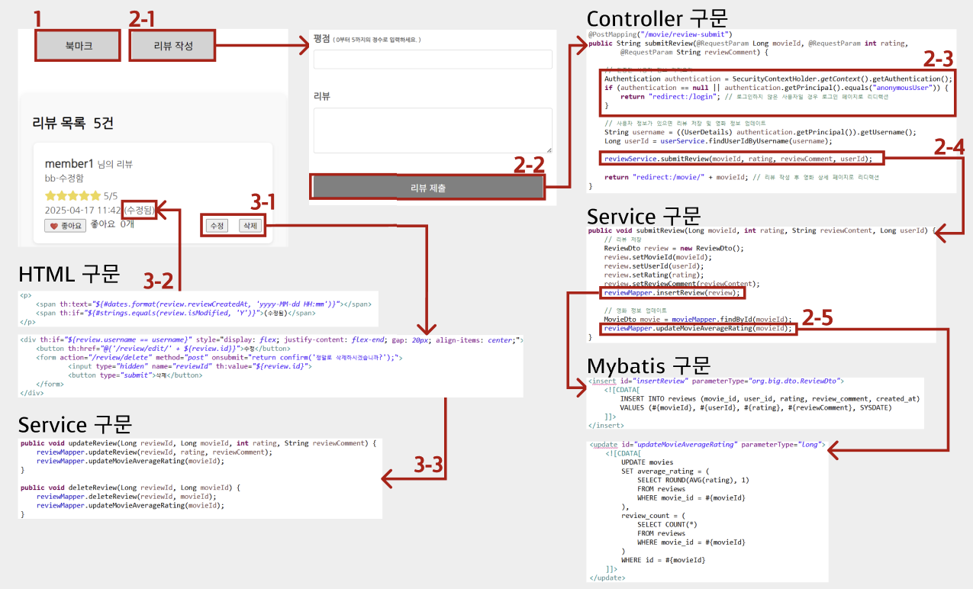
프로젝트 수행 경과
03
영화 상세 페이지 :
모든 사용자(회원/비회원)가 영화 상세 정보(영화 제목, 감독, 장르, 국가, 개봉일, 줄거리, 평균 별점)를 볼 수 있다. 영화 상세 정보 아래에 회원이 등록한 리뷰 목록을 볼 수 있다.
리뷰가 0건일 경우 ‘아직 리뷰가 없습니다. 첫 리뷰를 작성해보세요!’를 출력하고, 리뷰가 있을 경우 몇 건인지와 함께 회원이 등록한 리뷰를 보여준다. 북마크 버튼과 리뷰 작성 버튼은 로그인을 하지 않은 상태라면 로그인 화면으로 이동한다.
회원이 해당 영화를 북마크 할 수 있음.
리뷰 작성
리뷰 댓글 수정/삭제

Slide 18
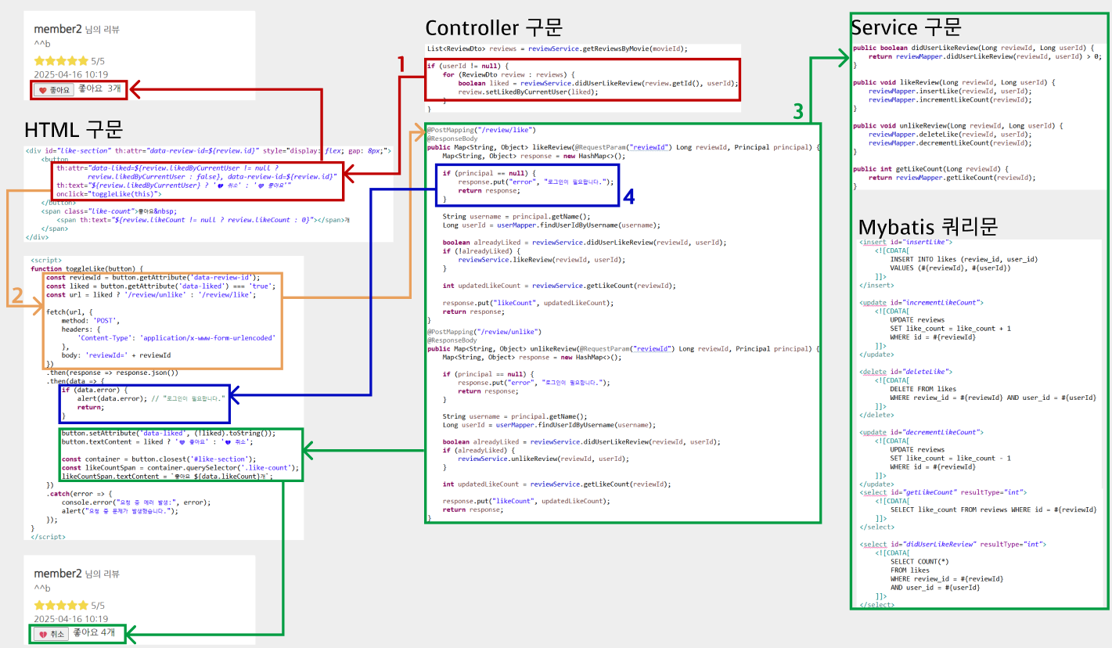
프로젝트 수행 경과
03
리뷰 좋아요 버튼 :
회원이 마음에 들거나 공감이 가는 등의 긍정적인 반응을 교류할 수 있는 기능
로그인 정보를 통해 좋아요/취소 표시
버튼을 클릭해 컨트롤러로 좋아요/취소 POST 요청
좋아요 또는 취소 실행
로그인 상태 검증

Slide 19
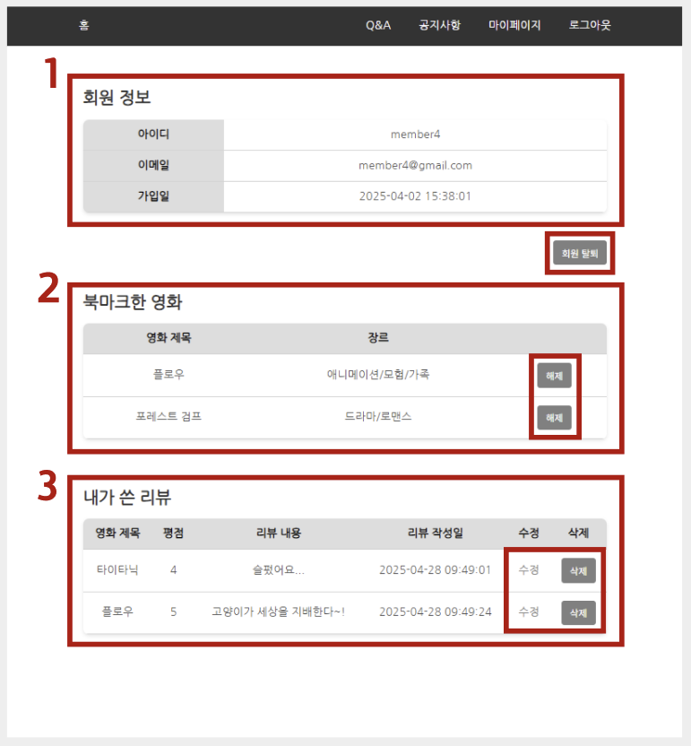
프로젝트 수행 경과
03
마이페이지 :
회원 정보와 회원이 북마크한 영화 목록, 작성한 리뷰 목록을 볼 수 있다.
회원 정보(아이디, 이메일, 가입일)을 표시하고 회원 탈퇴 가능(회원탈퇴 시 북마크, 리뷰 기록 삭제)
북마크 목록(해제 가능)
리뷰 목록(수정, 삭제 가능)

Slide 20
프로젝트 수행 경과
03

Slide 21
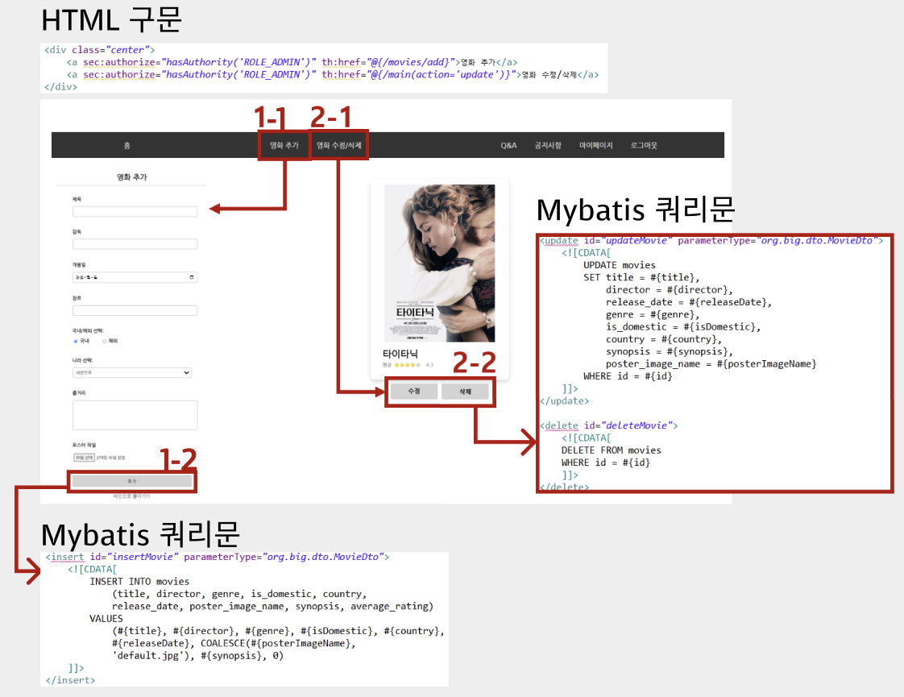
프로젝트 수행 경과
03
메인 페이지 :
관리자로 로그인을 할 경우 비회원/회원으로 로그인 했을 때는 보이지않는 버튼인 영화 추가, 영화 수정/삭제 버튼 표시.
관리자는 영화 목록을 추가, 수정, 삭제할 수 있다.
영화 추가
영화 수정/삭제

Slide 22
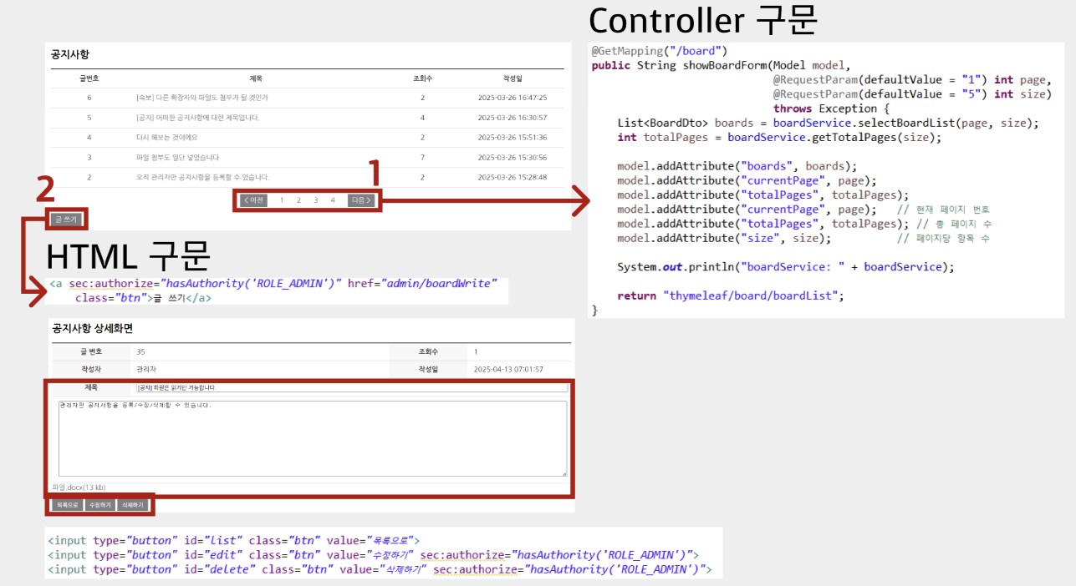
프로젝트 수행 경과
03
공지사항 페이지 :
사용자는 공지사항의 목록을 보고 글을 읽을 수 있다. 화면에서 게시글은 5개씩 보인다.
관리자는 공지사항에 글을 추가, 수정, 삭제할 수 있다.
공지사항의 목록화면
관리자만 볼 수 있는 글쓰기 버튼
공지사항 상세화면
회원은 읽기만 가능하고 관리자는 수정, 삭제 가능

Slide 23
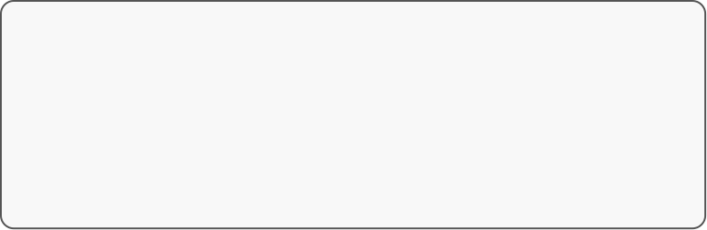
자체 평가 의견
04
프로젝트 완성도
잘한 부분과 아쉬운 점
로그인 상태가 회원 역할인지 관리자 역할인지에 따라 보이는 버튼, 아이디 찾기 및 비밀번호 변경, 리뷰 좋아요 기능 등 처음 기획했던 기능을 모두 구현했다.
그 외에도 css 수정, 영화 검색, 공지사항 기능 추가 등 추가 편의 기능을 넣었다.
주요 기능을 모두 구현했다. 특히 bcrypt 방식으로 비밀번호를 암호화해 보안성을 높인 것이 뿌듯하다.
아직 Q&A 페이지 구현과 모바일 화면 최적화를 하지 못했다.
추후 개선할 점이나 보완할 점
느낀 점이나 경험한 성과
Q&A 페이지 구현 및 반응형 웹 페이지로 개선하기
평점 기반, 또는 회원정보에 따라 영화 추천하기 기능 추가하기
웹 사이트의 전체적인 흐름을 파악할 수 있었고 Spring Boot, Thymeleaf, MyBatis 사용법의 이해도가 높아졌다.

Slide 24
감사합니다.

